Slide 1

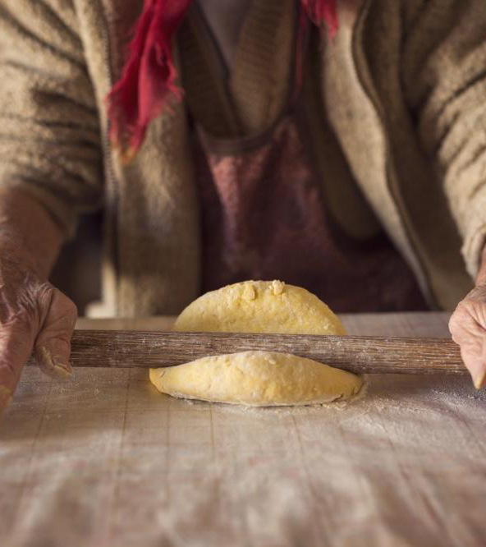

LA CUCINA SARDA
PUBLIC HISTORY

Slide 2
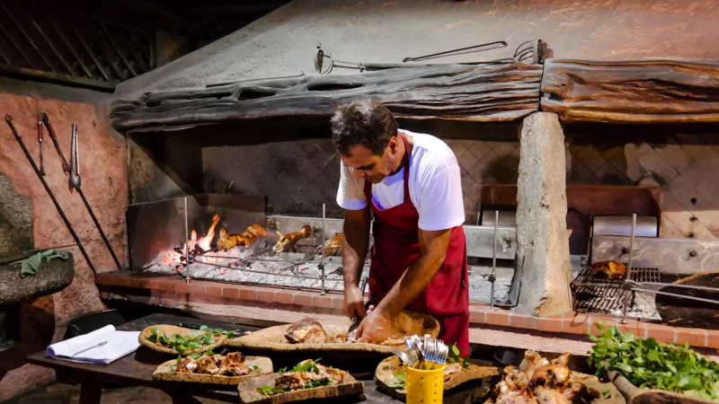
Si dice che il cibo racconta un territorio, infatti per la cucina sarda è proprio così. La Sardegna stupisce per le sue prelibatezze basate su ingredienti semplici e genuini, con sapori forti e allo stesso tempo delicati, la nostra isola e patria di tanti prodotti tradizionali di altissima qualità: dal pecorino al fiore sardo, dal carciofo spinoso allo zafferano, dalla bottarga ai vini

Slide 3
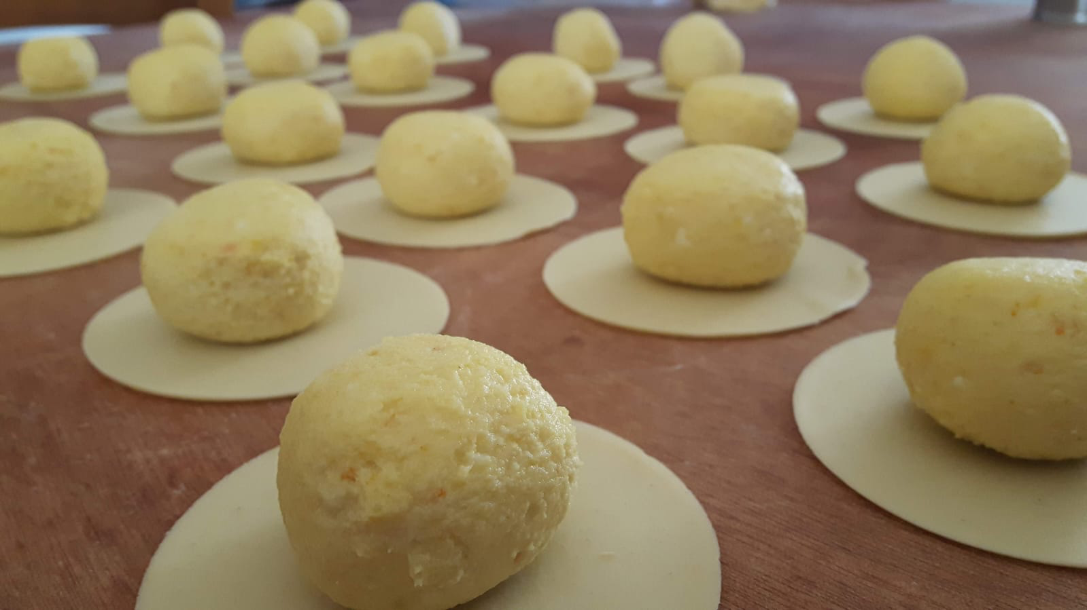

I culurgiones fanno parte della tradizione culinaria sarda, sono un primo piatto, tipico ogliastrino, la loro forma a spiga è una delle loro peculiarità, la tradizione le propone ripiene con un mix di patate, formaggio sardo e menta, tutti ingredienti del territorio che nelle case sarde non mancano mai.

Slide 4
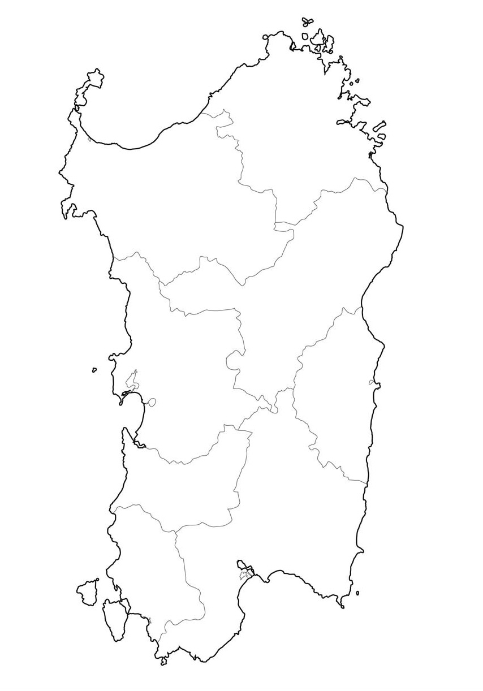
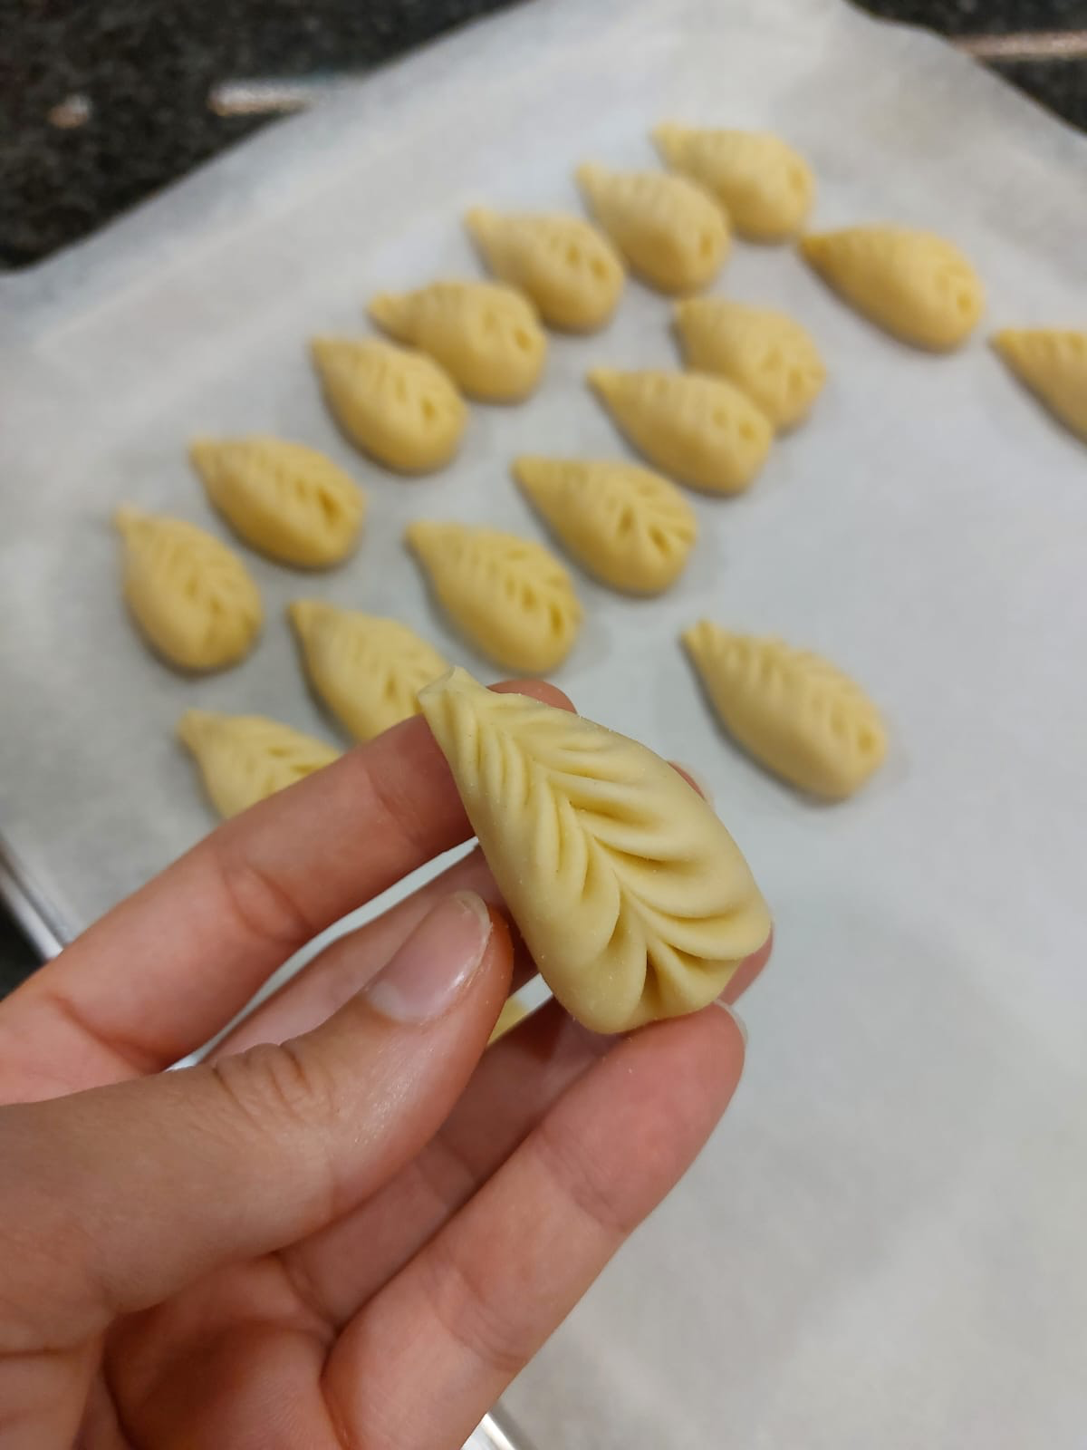
📍
La loro forma fa riferimento alla spiga, come ringraziamento propizio per la raccolta del grano. In passato era diffuso preparare i culurgiones la sera prima della giornata dedicata alla memoria dei defunti, in alcuni casi potevano anche essere donati ai bisognosi

Slide 5
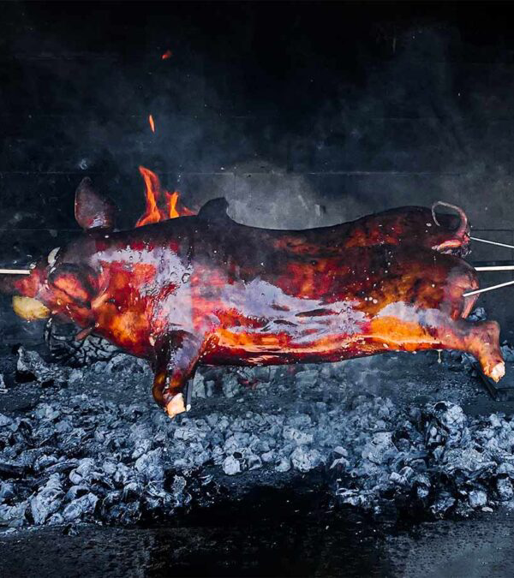
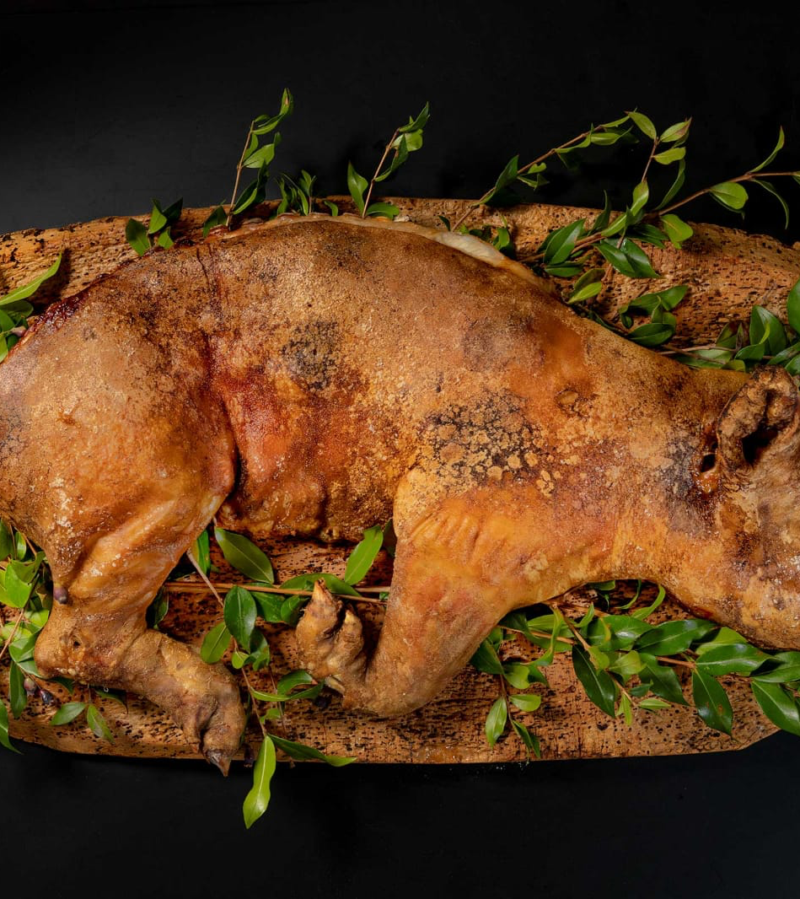
Il maialetto arrosto nella tradizione villacidrese, risulta più scuro rispetto a quello cagliaritano, poiché questo viene cosparso del suo stesso sangue( precedentemente preparato con il sale) e successivamente affumicato con legna profumata o erbe aromatiche, per esempio con “sa santa maria” . Il colore chiaro del maialetto cagliaritano viene beffeggiato dai vilacidresi con l’appellativo “colori de petza motta” (colore di carne morta)
📍
In foto la differenza tra villacidrese (sinistra) e cagliaritano (destra)

Slide 6

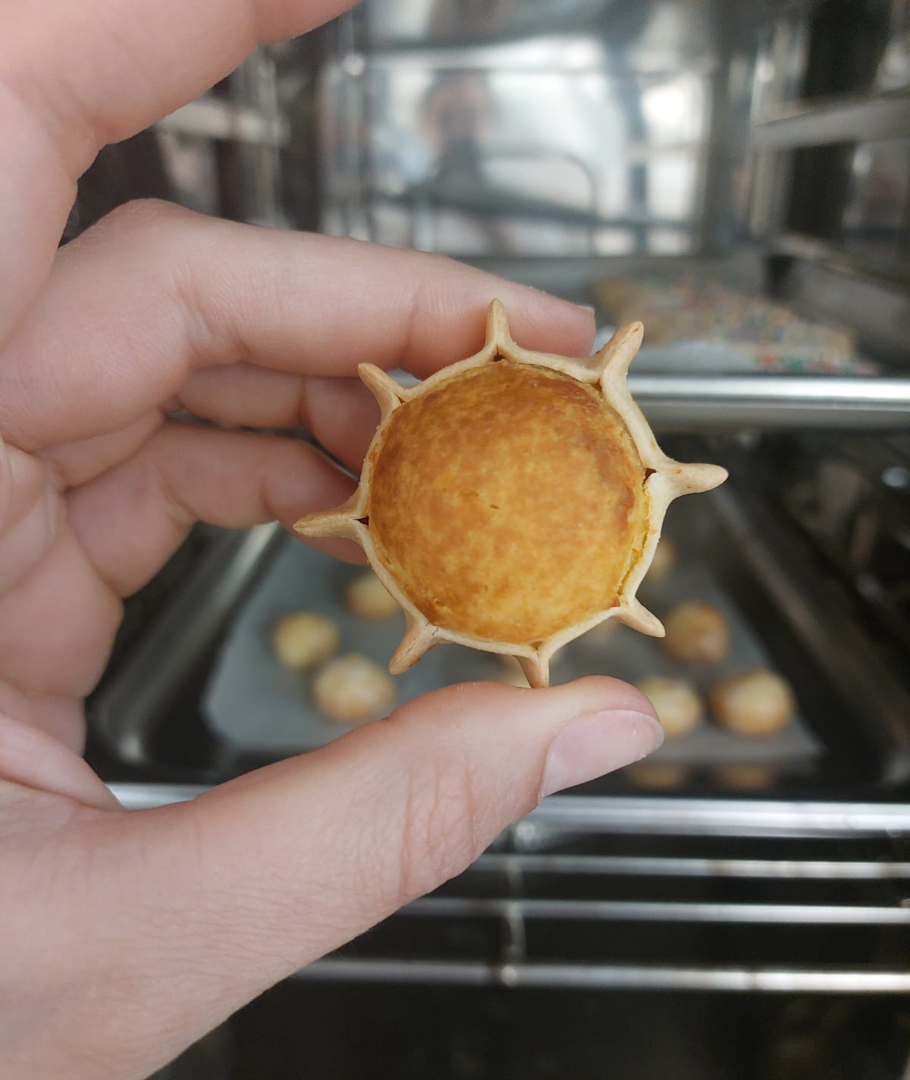
Le Pardulas, in italiano Formaggelle, sono dolci della tradizione culinaria sarda, deliziosi cestini di semola con ripieno a base di ricotta di pecora, zucchero, scorza di limone, scorza d’arancia e zafferano. Sono un tipico dolce pasquale

Slide 7
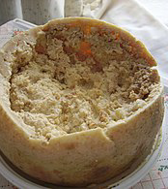

Il “casu marzu” , in italiano formaggio marcio, è un alimento tradizionale sardo che si mangia tipicamente accompagnato dal pane carasau leggermente bagnato. La sua vendita è ritenuta illegale da parte dell’Unione Europea.
Questo formaggio ha una storia particolare, nato per errore quando un pastore si dimenticò una forma di formaggio alla mercé delle mosche che si annidarono all’interno, in quel periodo ovviamente la fame era tanta e il pastore attirato dal forte odore invitante lo assaggiò e da quel momento iniziò la produzione di casu marzu

Slide 8


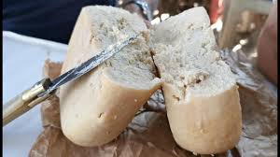

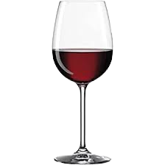
Intervistando un venditore abbiamo riscontrato quanto la vendita sottobanco produca un maggior numero di introiti, secondo quest’ultimo la legalizzazione permetterebbe alla classe pastorale sarda di aumentare notevolmente i profitti.
Intervistando un venditore abbiamo riscontrato quanto la vendita sottobanco produca un maggior numero di introiti, secondo quest’ultimo la legalizzazione permetterebbe alla classe pastorale sarda di aumentare notevolmente i profitti.

Slide 9

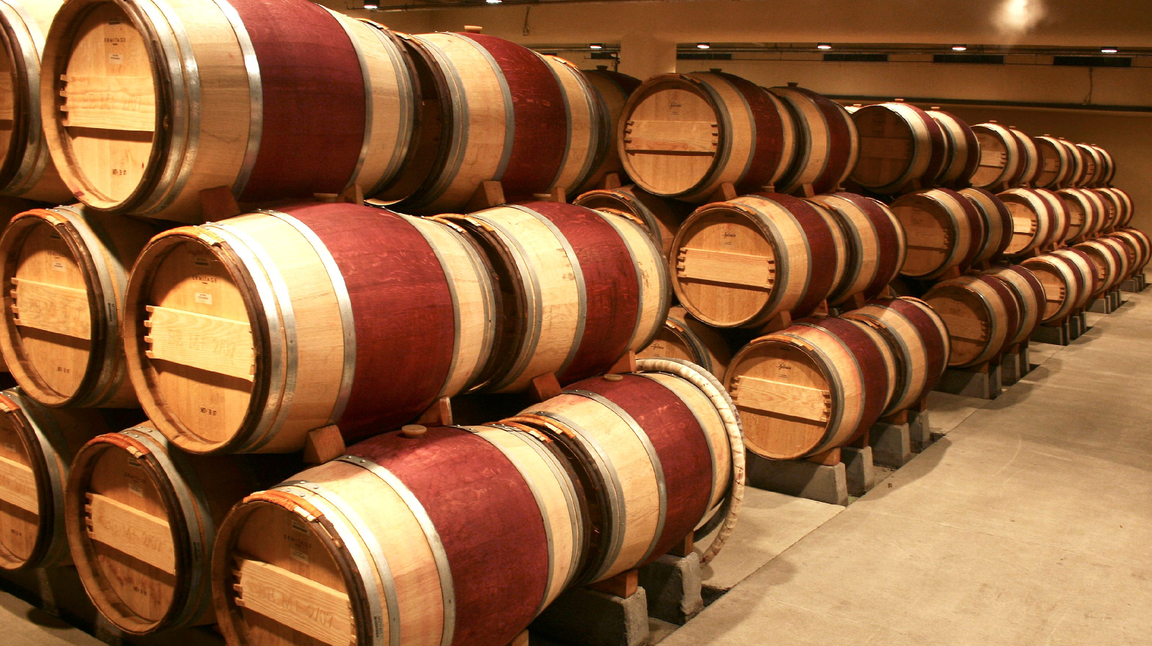
Cannonau di Sardegna. L’etimologia della parola proviene dalla tecnica con la quale veniva preparato, ovvero utilizzavano una canna per mescolare il mosto delle uve per donargli un colore rosso rubino, questa canna è chiamata appunto Cannonau. Questo vino oggi è diffusissimo in tutta l’Isola a tal punto da essere considerato il “Vino sardo per eccellenza” e rappresenta la Sardegna con una DOC apprezzata dagli intenditori, ha anche importanti riconoscimenti internazionali.

Slide 10
Si ringraziano tutti coloro che hanno contribuito alla realizzazione di questo progetto
LA CUCINA SARDA
Michele Serra Nadia Saba Valeria Cinus Erica Erbi

Slide 11
Bibliografia
Introduzione: introduzione fonte
culurgiones: Roberta Concu (intervista)
Proceddu: Mariano Erbì (intervista)
Pardule: libro “cucina tradizionale della Sardegna”
Casu marzu: casu marzu fonte + intervista anonima
Cannonau: cannonau fonte

